Slide 1
Επιμόρφωση για την ενδοσχολική βία και τον εκφοβισμό
των τακτικών και των αναπληρωματικών μελών των τετραμελών ομάδων δράσης στις 116 Διευθύνσεις Α/θμιας και Β/θμιας Εκπαίδευσης της χώρας
8-12 Ιουλίου 2024

Slide 2
Ενότητα 3^{η}
Ερευνητικά Δεδομένα - Παράγοντες Κινδύνου και Προστατευτικοί Παράγοντες

Slide 3
Στόχοι Ενότητας
Εντοπισμός και αναγνώριση παραγόντων που σχετίζονται με την εμπλοκή σε περιστατικά Ε.ΒΙ.Ε.
Εντοπισμός των συστατικών στοιχείων των Προγραμμάτων Παρέμβασης που έχουν σημαντικά θετικά αποτελέσματα

Slide 4
Περιεχόμενα Παρουσίασης
ΜΕΡΟΣ A: Κατανοώντας τα περιστατικά Ε.ΒΙ.Ε.
Παρουσίαση στοιχείων
από τον διεθνή χώρο και από την Ελλάδα για τον επιπολασμό των περιστατικών Ε.ΒΙ.Ε.
ΜΕΡΟΣ Β: Τι γνωρίζουμε, τι μπορούμε να κάνουμε και τι είναι αποτελεσματικό – Παράγοντες Κινδύνου και Προστατευτικοί Παράγοντες
Ερευνητικά δεδομένα για τους παράγοντες συσχέτισης
Η Αποτελεσματικότητα των Προγραμμάτων Παρέμβασης

Slide 5
Γ. Μελέτες Περίπτωσης
Η 14 χρονη Πηνελόπη, είναι ένα κορίτσι με καταγωγή από τις Φιλιππίνες, είναι μαθήτρια της Γ’ Γυμνασίου σε ένα σχολείο σε προάστιο της Αττικής. Στη Β’ τάξη είχε τον μεγαλύτερο βαθμό σε όλο το σχολείο και έτσι ήταν σημαιοφόρος στη φετινή παρέλαση της 28ης Οκτωβρίου και στην παρέλαση της 25ης Μαρτίου. Λίγο πριν το κλείσιμο των σχολείων για τις διακοπές των Χριστουγέννων, η Πηνελόπη ξεκίνησε να παραπονιέται για πόνους στην κοιλιά, κράμπες στα πόδια και είχε κακή διάθεση. Οι γονείς της απευθύνθηκαν σε γιατρό, η οποία δεν βρήκε κάποια παθολογική αιτία και το απέδωσε στην πίεση, λόγω διαβάσματος. Κατά τη διάρκεια των διακοπών η Πηνελόπη δεν έκανε παράπονα υγείας, όμως εξακολουθούσε να μην έχει καλή διάθεση. Το διάστημα που ακολούθησε την επιστροφή στο σχολείο επανήλθαν τα παράπονα υγείας. Το τελευταίο όμως διάστημα, η Πηνελόπη ξεκίνησε να κάνει συχνές απουσίες ή να προσέρχεται στο γραφείο της διευθύντριας ζητώντας να αποχωρήσει από το σχολείο, γιατί έχει πονοκέφαλο, ενώ και η επίδοσή της στα μαθήματα έχει μεγάλη πτώση και η εμφάνισή της είναι ολοένα και πιο ατημέλητη. Στο διάλειμμα συνήθως περιφέρεται μόνη της γύρω από τα γραφεία των εκπαιδευτικών.
[Η ιστορία δεν αποτελεί πραγματικό γεγονός]

Slide 6
Και κάπως έτσι άρχισε η αντιμετώπιση του εκφοβισμού στο σχολείο
Το 1982 τρία αγόρια από τη Νορβηγία, ηλικίας από 10 έως 14 ετών, αυτοκτόνησαν, ως αποτέλεσμα του σκληρού εκφοβισμού που δεχόντουσαν στο σχολείο από τους συμμαθητές τους. Το περιστατικό πυροδότησε σοκ και οργή και οδήγησε σε μια εθνική καμπάνια κατά της εκφοβιστικής συμπεριφοράς, που τελικά κατέληξε στην ανάπτυξη ενός παρεμβατικού συστηματικού προγράμματος αντιεκφοβιστικής συμπεριφοράς εντός του σχολείου και για ολόκληρη τη σχολική μονάδα. Το πρόγραμμα, που αναπτύχθηκε από τον ψυχολόγο Dan Olweus, δοκιμάστηκε σε περισσότερους από 2,500 μαθητές στο Bergen της Νορβηγίας. Μέσα σε διάστημα 2 χρόνων τα περιστατικά εκφοβισμού στο σχολείο μειώθηκαν περισσότερο από 50%. Από τότε πολλές ευρωπαϊκές χώρες, αλλά και η Αυστραλία και οι Η.Π.Α. υιοθέτησαν και εφάρμοσαν το παρεμβατικό πρόγραμμα του Olweus με παρόμοια αποτελέσματα.
http://www.educationworld.com/a_issues/issues/issues103.shtml#sthash.CHyl8WtF.dpuf

Slide 7
Α. Κατανοώντας τα περιστατικά Ε.ΒΙ.Ε.
ABOUT IMAGE
Κρίσιμα ζητήματα
Αναγνώριση ως ξεχωριστού, διακριτού φαινομένου
Ανάδειξη των διαστάσεών του
Δυνατότητα παρακολούθησης, μελέτης και σύγκρισης σε εθνικό και διεθνές επίπεδο
Ανάδειξη της ανάγκης παρέμβασης από τους ενήλικες
Δυνατότητα παρακολούθησης, μελέτης και σύγκρισης σε εθνικό και διεθνές επίπεδο
Σχεδιασμός κατάλληλων παρεμβάσεων πρόληψης και αντιμετώπισης , παρακολούθησης και αξιολόγησής τους
Δυνατότητα προσαρμογής στα νέα δεδομένα που δημιουργούνται από την τεχνολογική εξέλιξη και τις κοινωνικές αλλαγές (π.χ. Cyber-bullying) και ότι άλλο έρχεται με το AI

Slide 8
Διαφορές Φύλου - Έμφυλη Ε.ΒΙ.Ε
Έμφυλη Ε.ΒΙ.Ε.: Πράξεις ή απειλές σεξουαλικής, σωματικής ή ψυχολογικής βίας μέσα και γύρω από τα σχολεία, οι οποίες διαπράττονται ως αποτέλεσμα αρνητικών προτύπων και στερεοτύπων φύλου και επιβάλλονται λόγω ανισορροπίας δύναμης
Τα κορίτσια βιώνουν τον εκφοβισμό εξίσου συχνά με τα αγόρια / τα κορίτσια θυματοποιούνται τόσο από αγόρια όσο και από κορίτσια – τα αγόρια, κυρίως από αγόρια
Οι τύποι εκφοβισμού που βιώνουν τα κορίτσια και τα αγόρια διαφέρουν - Τα αγόρια: περισσότερο εκτεθειμένα στον σωματικό εκφοβισμό και στη σωματική βία / Τα κορίτσια περισσότερο στον ψυχολογικό εκφοβισμό, ιδίως μέσω του διαδικτυακού εκφοβισμού
Ο σεξουαλικός εκφοβισμός (σεξουαλικά αστεία, σχόλια και χειρονομίες) επηρεάζει αγόρια και κορίτσια.
Αλληλεπίδραση πολλών παραγόντων – παραγόντων κινδύνου (εθνικότητα, πολιτισμικές διαφορές, φτώχεια, ατομικές ικανότητες και χαρακτηριστικά) – Ειδική Βια
Η αντιμετώπιση της σχολικής βίας απαιτεί την κατανόηση των έμφυλων στερεοτύπων και των βαθιά ριζωμένων κοινωνικών και πολιτισμικών προτύπων
(UNESCO, 2021)

Slide 9
Ε.ΒΙ.Ε.: ένα Παγκόσμιο Πρόβλημα
Η ενδοσχολική βία και ο εκφοβισμός αποτελούν ένα μεγάλο παγκόσμιο κοινωνικό πρόβλημα με σοβαρότατες προεκτάσεις στον τομέα της υγείας (UNESCO 2019, OECD, 2023) - Δεδομένα από 144 χώρες -το 1/3* των παιδιών ηλικίας 11 -15 ετών παγκοσμίως δηλώνουν ότι έχουν βιώσει εκφοβισμό (UNESCO, 2019)
Απουσίες και αποφυγή του σχολείου (Bennour, 2021; Laith & Vaillancourt, 2022)
Εμπλοκή σε Ε.ΒΙ.Ε. και ακαδημαϊκή επίδοση (UNESCO, 2019)
Απαρχή από το νηπιαγωγείο (Perren & Alsaker 2006; Kirves & Sajaniemi, 2014; Helgeland & Lund, 2017)

Slide 10
E.BI.E.: Στοιχεία για το Νηπιαγωγείο
Μεθοδολογία έρευνας στο νηπιαγωγείο – Συνεντεύξεις, Ομάδες Εστίασης και Παρατήρηση
6%, Ελβετία, 12% Σκανδιναβία έως 22% σε Αγγλία και Η.Π.Α. (Helgeland & Lund, 2017)
20,4% των παιδιών ηλικίας 2-5 ετών - σωματικό εκφοβισμό και 14,6% - πειράγματα (λεκτικό εκφοβισμό) (Vlachou et al., 2011)
Βασικές μορφές: κοροϊδίες ή άσχημα λόγια, συστηματικός αποκλεισμός από την ομάδα στο παιχνίδι, στοχοποίηση από ομάδα παιδιών (Kirves & Sajaniemi, 2014; Helgeland & Lund, 2017)

Slide 11
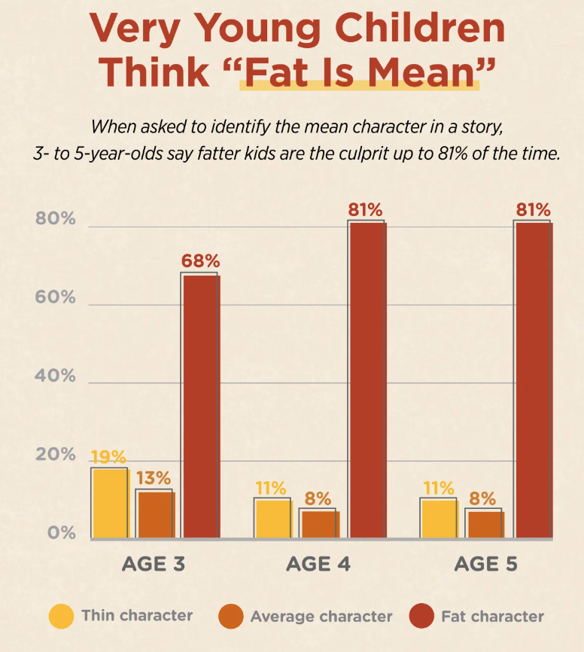
Ε.ΒΙ.Ε.: Στοιχεία για το Νηπιαγωγείο
Χαρακτηριστικά παιδιών που αποκλείονται: ξενόγλωσσα παιδιά που δυσκολεύονται στη χρήση της γλώσσας, παιδιά με γνωστικές δυσκολίες (π.χ. δεν κατανοούν εύκολα τους κανόνες), παιδιά με κάποια εμφανή αναπηρία
Τα παιδιά στο νηπιαγωγείο και στο δημοτικό σχολείο έχουν αρνητικά στερεότυπα σχετικά με τον αυξημένο ΔΜΣ (Diedrichs & Puhl, 2016; Anesbury & Tiggemann, 2000; Cramer & Steinwert, 1998)
Cramer & Steinwert, 1998)

Slide 12
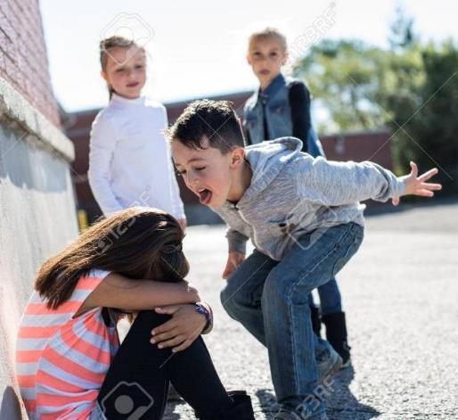
Ε.ΒΙ.Ε.: Στοιχεία για το Νηπιαγωγείο
Συμπεριφορές που παρατηρούνται: είναι συνήθως μόνα τους, σπανίως λαμβάνουν μέρος σε παιχνίδια και για πολύ λίγο, φοβισμένα, παράπονα υγείας
(Helgeland & Lund, 2017)

Slide 13
Ε.ΒΙ.Ε.: Στοιχεία για το Νηπιαγωγείο
Οι ενήλικες τείνουν να παραβλέπουν τον εκφοβισμό στο νηπιαγωγείο και να υποτιμούν το πρόβλημα (Helgeland & Lund, 2017).
Οι ενήλικες τείνουν να αποδίδουν το θέμα σε στοιχεία ατομικά των παιδιών, π.χ. είναι πολύ ντροπαλά ή είναι στοιχεία της κουλτούρας τους και έτσι το υποβαθμίζουν (Nikolaou & Markogiannakis, 2017).
H εκπαίδευση των παιδιών προσχολικής ηλικίας σχετικά με τις διάφορες μορφές εκφοβισμού, τις επιπτώσεις του εκφοβισμού και τους τρόπους αντιμετώπισης περιστατικών εκφοβισμού αποτελεί βασικό μέρος των προσπαθειών πρόληψης (Nikolaou & Markogiannakis, 2017)

Slide 14
Ε.ΒΙ.Ε.: Στοιχεία για το Νηπιαγωγείο
Η παρέμβαση από το Νηπιαγωγείο μπορεί να έχει πολύ θετικά αποτελέσματα για την πρόληψη και αντιμετώπιση της Ε.ΒΙ.Ε.
Με ποιους τρόπους;

Slide 15
Η παρέμβαση από το Νηπιαγωγείο μπορεί να έχει πολύ θετικά αποτελέσματα για την πρόληψη και αντιμετώπιση της Ε.ΒΙ.Ε. γιατί:
Σε μικρότερη ηλικία είναι πιο εύκολο να καθιερωθούν καλές συνήθειες και συμπεριφορές σε ένα καινούριο πλαίσιο (σχολείο με κανόνες).
Μαζί με την έγκαιρη παρέμβαση προς τα παιδιά, συνδυάζεται η έγκαιρη «παρέμβαση» προς τους γονείς/κηδεμόνες τους.
Στο Πρόγραμμα Σπουδών του νηπιαγωγείου παρέχονται πολλαπλές ευκαιρίες καλλιέργειες κρίσιμων ικανοτήτων όπως π.χ. η ενσυναίσθηση.
Ο μαθητικός πληθυσμός είναι μικρότερος και μπορεί ευκολότερα να γίνει διερεύνηση των αναγκών, σχεδιασμός, υλοποίηση και παρακολούθηση της εφαρμογής ενός προγράμματος παρέμβασης.
Ιδιαίτερα σημαντικό στοιχεία:
Όσο πιο νωρίς ξεκινήσει η θυματοποίηση στην παιδική ηλικία έχει τόσο χειρότερες και μακροπρόθεσμες είναι οι επιζήμιες επιπτώσεις στην ψυχική υγεία των νεαρών ενηλίκων (Lereya et. al, 2015; Wolke & Lereya, 2015).
Προηγούμενη εμπλοκή σε περιστατικά – Ανάγκη έγκαιρης παρέμβασης.

Slide 16
Β. Τι γνωρίζουμε, τι μπορούμε να κάνουμε και τι είναι αποτελεσματικό
Προστατευτικοί Παράγοντες: οι παράγοντες ή χαρακτηριστικά που αυξάνουν την πιθανότητα ένα παιδί να μην αναπτύξει εκφοβιστική/επιθετική συμπεριφορά ή να μην θυματοποιηθεί
Παράγοντες Κινδύνου: οι παράγοντες κινδύνου (ή χαρακτηριστικά) σχετίζονται με αυξημένη πιθανότητα να αναπτύξει εκφοβιστική/επιθετική συμπεριφορά ή να θυματοποιηθεί
(Johansson, 2023; Αντωνίου και συν., 2024)

Slide 17
Παράγοντες Κινδύνου και Προστατευτικοί
Παράγοντες για εμπλοκή σε περιστατικά Ε.ΒΙ.Ε.
Άτομο
Οικογένεια
Σχολείο
Κοινότητα
Συνομήλικοι
(Αντωνίου και συν., 2024; Qiu et al., 2024)

Slide 18
Παράγοντες Κινδύνου και Προστατευτικοί
Παράγοντες για εμπλοκή σε περιστατικά Ε.ΒΙ.Ε.
Ατομικοί: Ιδιοσυγκρασία του/της μαθητή/τριας, απαισιόδοξα συναισθήματα αυτοεκτίμηση, στρατηγικές για την αντιμετώπιση των προκλήσεων (αποφυγής ή «μάχης»; Κοινωνικές δεξιότητες
Οικογενειακοί: Συνοχή οικογένειας, γονεϊκός έλεγχος (υπερβολική αυστηρότητα ή ελαστικότητα, χρήση βίας, κ.ά.), σχέσεις παιδιού-γονέων
Κοινωνικοί: Ο ρόλος της ηλικίας και η ένταξη σε ομάδες συνομηλίκων – παιδιά στο περιθώριο, οι ενδο-ομαδικές νόρμες, το κοινωνικό συγκείμενο, κοινωνικές στάσεις, προβολή της βίας από ΜΜΕ, το διαδίκτυο
Σχολικοί:Οι αντιλήψεις των μαθητών/τριών για τις σχέσεις εκπαιδευτικών–μαθητών και για την ικανότητα των εκπαιδευτικών τους να επιλύουν περιστατικά Ε.ΒΙ.Ε., η ύπαρξη συμπεριληπτικής κουλτούρας Κλίμα σχολείου – τάξης (ασφάλεια, αίσθημα του «ανήκειν»), χωροταξικά χαρακτηριστικά, ανεπαρκής εποπτεία κ.ά.
(Αντωνίου και συν., 2024; Qiu et al., 2024; Johansson, 2023)

Slide 19
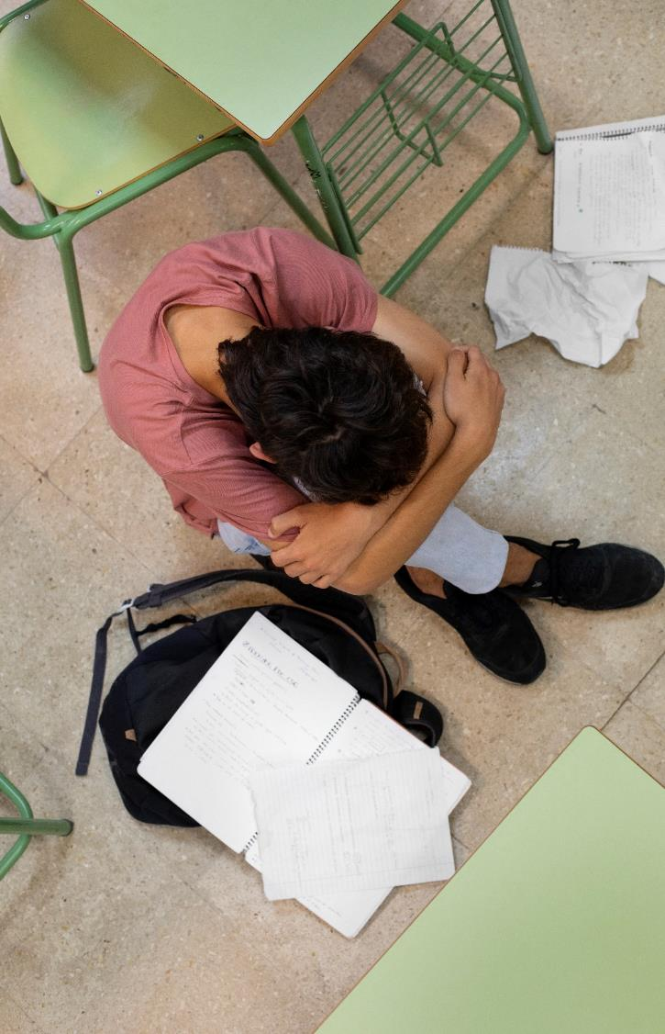
Μελέτη Περίπτωσης: Προστατευτικοί Παράγοντες
Η Μαρία είναι ένα 13χρονο κορίτσι πολύ «κλειστό» που φαίνεται να μην έχει καταφέρει να κάνει φιλίες στο Γυμνάσιο, ενώ συχνά πέφτει θύμα χλευαστικών σχολίων για το μέγεθος και το πάχος των φακών στα γυαλιά της.
Η Μαρία έχει ιδιαίτερες ικανότητες στη Μουσική. Παρόλα αυτά στο σχολείο της, στην ώρα του μαθήματος Μουσικής, η τάξη κάνει φασαρία και ενοχλεί, με αποτέλεσμα να χάνεται η ώρα με παρατηρήσεις. Η καθηγήτριά της δεν γνωρίζει καν ότι η Μαρία παίζει βιολί στη συμφωνική ορχήστρα νέων της πόλης της, στην οποία κατάφερε να μπει μετά από πολλή δουλειά. Από την άλλη, στην τάξη της Μαρίας υπάρχουν πολλά παιδιά που είναι αθλητές και αθλήτριες στον σύλλογο που γειτνιάζει με το σχολείο και το σχολείο έχει πολύ συχνή συμμετοχή σε αθλητικούς αγώνες. Η Μαρία δεν έχει λάβει ποτέ μέρος στους αγώνες αυτούς, καθώς δεν έχει αθλητικές ικανότητες και δεν την έχουν επιλέξει ποτέ να συμμετάσχει. Η Μαρία σκέφτεται: «Καλύτερα, έτσι κι αλλιώς θα μπορούσα να χτυπήσω στα δάκτυλά μου»! Η Μαρία δεν βλέπει την ώρα κάθε μέρα να σχολάσει και να πάει στις πρόβες της ορχήστρας όπου κάνει και πολύ καλή παρέα με κάποια παιδιά.
Ποια είναι τα στοιχεία που ενδεχομένως να λειτουργούν προστατευτικά για τη Μαρία, ώστε να καταφέρνει να διατηρεί την καλή της διάθεση, παρόλα τα όσα βιώνει στο σχολείο;

Slide 20
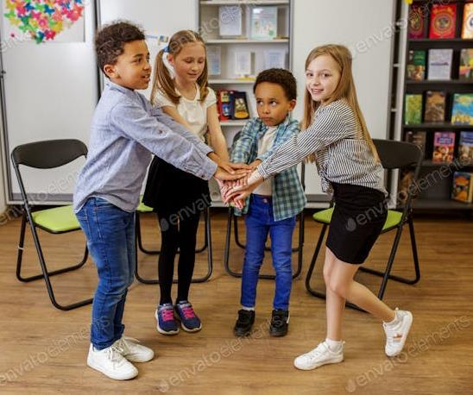
Μελέτη Περίπτωσης: Προστατευτικοί Παράγοντες

Slide 21
Μελέτη Περίπτωσης: Προστατευτικοί Παράγοντες

Slide 22
Μελέτη Περίπτωσης: Προστατευτικοί Παράγοντες
Σχεδιασμός και Περιεχόμενο για:
Ευκαιρίες ανάδειξης των ικανοτήτων – ενίσχυση αυτοπεποίθησης
Η συμμετοχή σε πολλαπλές ομάδες/ομίλους και συνεργασίες με την παρουσία των εκπαιδευτικών - αυξάνονται οι πιθανότητες ύπαρξης υποστηρικτικού δικτύου συνομηλίκων, αλλά και αύξηση του σεβασμού της διαφορετικότητας
Δημιουργία χώρων-γωνιών δημιουργικής ενασχόλησης ή/και συνεργασίας π.χ. με μουσικά όργανα, γωνία με επιτραπέζια παιχνίδια, οργανωμένες δραστηριότητες διαλείμματος, δημιουργία και φροντίδα λαχανόκηπου και «υιοθέτησή» από όλες τις τάξεις

Slide 23
Οικογενειακοί Παράγοντες
Συνοχή οικογένειας - Σχέσεις μεταξύ των γονέων και η γενικότερη επικοινωνία στην οικογένεια
Πολύ αυστηρές ή ελαστικές ή/και υπερπροστατευτικές μέθοδοι ανατροφής, πρότυπα επιθετικής συμπεριφοράς - Το γονεϊκό στυλ (αυταρχικό, αδιάφορο vs δημοκρατικό)
Ο γονεϊκός έλεγχος (υπερβολική αυστηρότητα ή ελαστικότητα, χρήση βίας, κ.ά.)
Η ποιότητα των σχέσεων και της επικοινωνίας παιδιού – γονέων
(Αντωνίου και συν., 2024; Qiu et al., 2024; Johansson, 2023)

Slide 24
Κοινωνικοί Παράγοντες
Η ποιότητα των σχέσεων με συνομήλικα άτομα
Ο ρόλος της ηλικίας και η ένταξη σε ομάδες συνομηλίκων – παιδιά στο περιθώριο
Οι ενδο-ομαδικές νόρμες
Το κοινωνικό συγκείμενο
Κοινωνικές στάσεις, προβολή της βίας από ΜΜΕ, το διαδίκτυο, τα ηλεκτρονικά παιχνίδια, χαρακτηριστικά της τοπικής κοινότητας σε σχέση με τη παραβατικότητα

Slide 25
Σχολικοί Παράγοντες
Οι αντιλήψεις των μαθητών/τριών για τις σχέσεις εκπαιδευτικών–μαθητών
Οι αντιλήψεις των μαθητών/τριών για την ικανότητα των εκπαιδευτικών τους να επιλύουν περιστατικά Ε.ΒΙ.Ε.
Η συμπεριληπτική κουλτούρα και προσανατολισμός/φιλοσοφία του σχολείου /Δημοκρατικό σχολείο - συμμετοχή των μαθητών/τριών στη λήψη αποφάσεων
Κλίμα σχολείου – τάξης (ασφάλεια, «ανήκειν»)
Εσωτερικός κανονισμός λειτουργίας του σχολείου
Χωροταξικά χαρακτηριστικά, ανεπαρκής εποπτεία κ.ά.
(Αντωνίου και συν., 2024; Qiu et al., 2024, Johansson, 2023)

Slide 26
Αντιμετώπιση καταγγελιών από τους εκπαιδευτικούς
Εφάρμοσαν κυρώσεις στο παιδί που ασκεί Ε.ΒΙ.Ε.;
Παρείχαν ψυχολογική υποστήριξη και βοήθησαν το παιδί που υπέστη Ε.ΒΙ.Ε. να ανταπεξέλθει;
Συνεργάστηκαν με την οικογένεια;
Ανέλαβαν ενεργό ρόλο για την επίλυση του θέματος άμεσα (τόσο με το/τα παιδί/ά που άσκησαν όσο και που υπέστησαν Ε.ΒΙ.Ε.);
Ζήτησαν βοήθεια/υποστήριξη από υπηρεσίες στην κοινότητα;
Είχαν συνεχή παρακολούθηση της εξέλιξης ενός περιστατικού και της συμπεριφοράς των μαθητών/τριών;
Συνεργάστηκαν με όλη την τάξη για να συμφωνηθούν τρόποι αντιμετώπισης;
(Rigby, 2020)

Slide 27
Στοιχεία για τους εκπαιδευτικούς
Έρευνα UNESCO, 2021
Μόνο οι μισοί από τους ερωτηθέντες αισθάνονται ότι είναι πλήρως εκπαιδευμένοι και υποστηρίζονται από τη διεύθυνση του σχολείου για την αντιμετώπιση και την πρόληψη του εκφοβισμού.
Ορισμένοι εκπαιδευτικοί δεν ήταν σε θέση να αναγνωρίσουν τις διάφορες μορφές εκφοβισμού, ιδίως εκείνοι που προέρχονταν από περιβάλλοντα όπου ο εκφοβισμός είναι πιο διαδεδομένος.
Ένα μικρό ποσοστό των παιδιών που υφίστανται χρόνιο εκφοβισμό εντοπίζονται από τους εκπαιδευτικούς.
Οι περισσότερες αναφορές που κάνουν οι εκπ/κοί αφορούν στον σωματικό εκφοβισμό και περιστατικά όπως οι άσχημοι χαρακτηρισμοί ή ο αποκλεισμός από την ομάδα αγνοούνται ως φυσιολογικά στάδια της ανάπτυξης.
https://www.unesco.org/en/articles/teachers-need-training-and-support-prevent-and-address-school-bullying

Slide 28
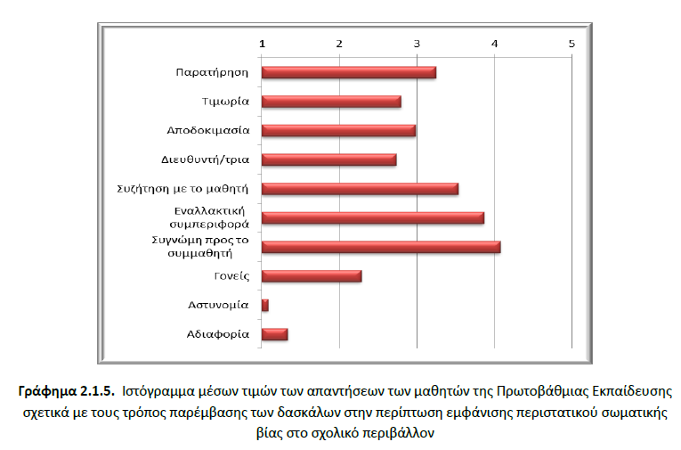
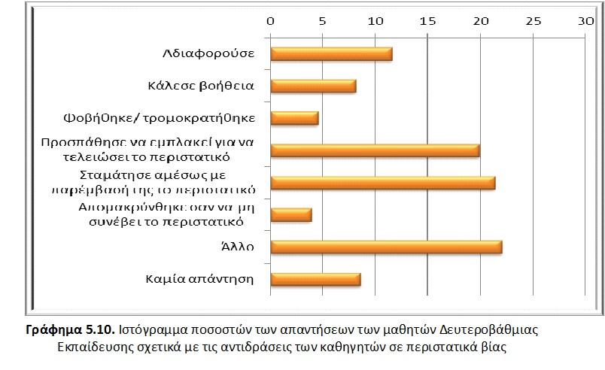
Πανελλήνια Έρευνα ΥΠΑΙΘ, Δεκέμβριος 2015 - Ιανουάριος 2016
η
(Αρτινοπούλου, Μπαμπάλης & Νικολόπουλος, 2016)

Slide 29
Άτομα Αναφοράς
Ένα υψηλό ποσοστό των εκφοβισμένων μαθητών (≈30% - 50%) δεν αναφέρουν σε κανένα για τη θυματοποίησή τους και πολύ λιγότεροι μιλάνε σε κάποιον ενήλικα.
Αν μιλήσουν σε ενήλικα συνήθως θα είναι σε κάποιο άτομο στο σπίτι, παρά σε εκπαιδευτικό και ακόμη λιγότερο σε κάποιον άλλον ενήλικα στο σχολείο.
Κάποιοι παράγοντες που σχετίζονται με την αυξημένη πιθανότητα να το πουν σε έναν ενήλικα είναι οι εξής:
το φύλο (κορίτσια),
η ηλικία (όσο μικρότερη τόσο πιθανότερο),
η διάρκεια της θυματοποίησης (όσο μεγαλύτερη τόσο πιθανότερο),
η αντιλαμβανόμενη αρνητική στάση του εκπαιδευτικού απέναντι στον εκφοβισμό (ο εκπαιδευτικός δεν ανέχεται τον εκφοβισμό),
η αντιλαμβανόμενη υποστήριξη των συνομηλίκων προς τα θύματα (τάση των συμμαθητών να υπερασπίζονται τους μαθητές που θυματοποιούνται).
(Haataja, et al., 2016; Blomqvist, Saarento‐Zaprudin & Salmivalli, 2020)

Slide 30
Αιτίες άρνησης/αποφυγής αναφοράς
Αντιλήψεις για το «κουτσομπολιό» ή το «καρφί»
Φόβος για αντίποινα
Στερεότυπα φύλου (τα αγόρια λύνουν μόνα τους τις διαφορές τους)
Έλλειψη εμπιστοσύνης στους ενήλικες για ανάληψη δράσης
(https://www.stopbullying.gov/ )

Slide 31
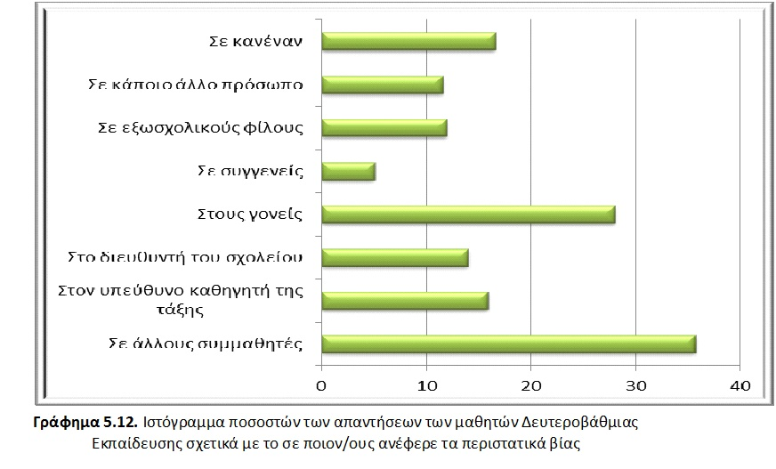
Πανελλήνια Έρευνα ΥΠΑΙΘ, Δεκέμβριος 2015 - Ιανουάριος 2016
(Αρτινοπούλου, Μπαμπάλης & Νικολόπουλος, 2016)
Μόνο το 35% των παιδιών που έπεσε θύμα διαδικτυακού εκφοβισμού απευθύνθηκε σε κάποιον ενήλικα για βοήθεια (Το Χαμόγελο του Παιδιού, 2023)

Slide 32
Γ. Προγράμματα Παρέμβασης

Slide 33
Προγράμματα Παρέμβασης
Ποια στοιχεία θεωρείτε βασικά για την αποτελεσματικότητα των προγραμμάτων παρέμβασης;

Slide 34
Αποτελεσματικότητα των Προγραμμάτων Παρέμβασης
Μείωση Περιστατικών
Διάρκεια θετικών αποτελεσμάτων σε βάθος χρόνου
Αποτελεσματικότητα
Προγραμμάτων
Η εφαρμογή ενός προγράμματος παρέμβασης είναι μια διαδικασία που περιλαμβάνει τα εξής στάδια:
Διερεύνηση
Προετοιμασία
Εφαρμογή
Διατήρηση
(Aarons et al., 2011)
THE BOOK OF
(Herkama et al., 2022)

Slide 35
Αποτελεσματικότητα των Προγραμμάτων Παρέμβασης
Κουλτούρας Σχολείου
Περιεχομένου του Προγράμματος
Πλαισίου
Κρίσιμες Παράμετροι Διευκόλυνσης / Παρεμπόδισης Αποτελεσματικότητας των Προγραμμάτων Παρέμβασης
(Andreou et al., 2015; Herkama et al., 2022)

Slide 36
Αποτελεσματικότητα των Προγραμμάτων Παρέμβασης - Παράμετροι
Περιεχομένου/Εφαρμογής | Κουλτούρας Σχολείου | Πλαισίου
Επαρκής Ενημέρωση | Κοινές αξίες με της πλειοψηφίας των εκπ/κών | Υιοθέτηση και Εφαρμογή Κοινής Πολιτικής σε εθνικό επίπεδο
Σαφείς Κατευθύνσεις/Οδηγίες | Δέσμευση Εκπαιδευτικών – Συμμετοχή Όλων | Προσαρμογή στα υφιστάμενα προγράμματα – Μέρος του Σχεδίου Δράσης του Σχολείου
Δυνατότητα Προσαρμογής | Υποστηρικτικό Σχολικό Κλίμα | Υποστήριξη από την Πολιτεία
Παροχή Διαφόρων Μεθόδων/Εργαλείων | Συντονισμός και Παρακολούθηση από τη Δ/νση | Προώθηση από τα Μ.Μ.Ε. της ανάγκης πρόληψης/αντιμετώπισης περιστατικών Ε.ΒΙ.Ε.
Συγκεκριμένοι και Ρεαλιστικοί Στόχοι | Ισοκατανομή Ρόλων/Αρμοδιοτήτων
Υποστήριξη από Συμβούλους | Χρήση Συμβόλων – Αίσθημα Κοινού Σκοπού
 | Ενδοσχολική Έρευνα – Αξιοποίηση στοιχείων για επαναπροσδιορισμό στόχων
(Herkama et al., 2022)

Slide 37
Η αποτελεσματικότητα των Προγραμμάτων Παρέμβασης
Τα Προγράμματα Παρέμβασης μειώνουν τα περιστατικά εκφοβισμού σε ποσοστό 19-20% και θυματοποίησης κατά 15-16% (Gaffney, Ttofi & Farrington, 2019)
Δεν είναι όλα τα Παρεμβατικά Προγράμματα εξίσου αποτελεσματικά (Gaffney, Ttofi & Farrington, 2019)

Slide 38
Αναφέρετε τα πιο σημαντικά στοιχεία που, κατά τη γνώμη σας, κάνουν αποτελεσματικό το συγκεκριμένο πρόγραμμα.
Το 1982 τρία αγόρια από τη Νορβηγία, ηλικίας από 10 έως 14 ετών, αυτοκτόνησαν, ως αποτέλεσμα του σκληρού εκφοβισμού που δεχόντουσαν στο σχολείο από τους συμμαθητές τους. Το περιστατικό πυροδότησε σοκ και οργή και οδήγησε σε μια εθνική καμπάνια κατά της εκφοβιστικής συμπεριφοράς, που τελικά κατέληξε στην ανάπτυξη ενός παρεμβατικού συστηματικού προγράμματος αντιεκφοβιστικής συμπεριφοράς εντός του σχολείου και για ολόκληρη τη σχολική μονάδα. Το πρόγραμμα, που αναπτύχθηκε από τον ψυχολόγο Dan Olweus, δοκιμάστηκε σε περισσότερους από 2,500 μαθητές στο Bergen της Νορβηγίας. Μέσα σε διάστημα 2 χρόνων τα περιστατικά εκφοβισμού στο σχολείο μειώθηκαν περισσότερο από 50%. Από τότε πολλές ευρωπαϊκές χώρες, αλλά και η Αυστραλία και οι Η.Π.Α. υιοθέτησαν και εφάρμοσαν το παρεμβατικό πρόγραμμα του Olweus με παρόμοια αποτελέσματα.
http://www.educationworld.com/a_issues/issues/issues103.shtml#sthash.CHyl8WtF.dpuf

Slide 39
Συστατικά στοιχεία των αποτελεσματικών Προγραμμάτων Παρέμβασης
Διερεύνηση των λόγων θυματοποίησης και αντίστοιχη κατάλληλη στόχευση (Gardella et al., 2020)
Επιμόρφωση γονέων / Αυξημένη γονεϊκή εμπλοκή
Εποπτεία στο διάλειμμα και στο παιχνίδι
Καθολική, συστηματική και μεγάλης διάρκειας υλοποίησης προγράμματα
Προώθηση συνεργασίας μεταξύ των συνομηλίκων στην εφαρμογή των δραστηριοτήτων
(Ttofi & Farrington, 2011)
Συστηματική επίβλεψη/παρακολούθηση της εφαρμογής του προγράμματος από τους/τις υπεύθυνους/ες εκπαιδευτικούς
(Smith, Schneider, Smith, and Ananiadou, 2004)

Slide 40
Αποτελεσματικότητα των Προγραμμάτων Παρέμβασης – Απόψεις Εκπαιδευτικών
«Η αντιμετώπιση δύσκολων περιπτώσεων εκφοβισμού δεν αφορά την τιμωρία ή τις κατηγορίες, αλλά τη βοήθεια όλων των παιδιών να βελτιώσουν τις κοινωνικές τους δεξιότητες (αλλαγή συμπεριφοράς)».
«Η εφαρμογή του προγράμματος επηρέασε την κατανόηση του φαινομένου του εκφοβισμού ως ομαδικού φαινομένου, κάτι που πρέπει να ληφθεί σοβαρά υπόψη και όχι ως πρόβλημα ή αποτυχία ενός μόνο εκπαιδευτικού»
«Τα νέα μέλη του προσωπικού πρέπει να είναι ενήμερα και να συμμετέχουν στο πρόγραμμα ...οι εκπαιδευτικοί πρέπει να εναλλάσσονται κάθε τόσο στους διαφορετικούς ρόλους, ώστε να διασφαλίζεται ότι το πρόγραμμα δεν γίνεται πολύ προσωποποιημένο ή πολύ βαρύ για να συνεχιστεί. Η εναλλαγή των εκπαιδευτικών σε θέσεις-κλειδιά αυξάνει τη δέσμευση, τη συμμετοχή και τη μάθηση με την πάροδο του χρόνου».
«Αυτό που πραγματικά επιτρέπει την εφαρμογή του προγράμματος είναι η υποστήριξη του διευθυντή. Το γεγονός ότι ο διευθυντής λέει ότι είναι εντάξει να έχεις έναν αναπληρωτή δάσκαλο όταν πρέπει να φροντίσεις μια έκτακτη περίπτωση εκφοβισμού και επίσης το αίσθημα ότι έχεις ένα στήριγμα είναι επίσης σημαντικό.»
Όταν ζητήθηκαν ιδέες πώς μπορεί να διευκολυνθεί η βιωσιμότητα ενός προγράμματος πρόληψης του εκφοβισμού, ένας εκπαιδευτικός δήλωσε ότι «Έχουμε, για παράδειγμα, το σχέδιο δράσης. Δηλώνουμε κάθε φθινόπωρο ότι το πρόγραμμα κατά του εκφοβισμού αποτελεί μέρος αυτού του σχεδίου».
(Herkama et al., 2022)

Slide 41
Η Δυναμική της Ομάδας και η Πίεση των Συνομηλίκων
Στις κοινωνικές συναναστροφές με συνομηλίκους, όταν η ταυτότητα της ενδο-ομάδας υπερισχύει της ηθικής στη λήψη αποφάσεων/συμπεριφορών, τότε επικρατούν αποφάσεις που καθοδηγούνται από τις νόρμες της ενδο-ομάδας, οι οποίες μπορεί να είναι άδικες, κακοποιητικές, εκφοβιστικές κτλ. (Killen & Rutland, 2011)
Η κοινωνική επιρροή και οι νόρμες της ενδο-ομάδας επηρεάζουν τη λήψη αποφάσεων και τη συμπεριφορά των παιδιών και εφήβων προς μέλη ανταγωνιστικών, εχθρικών ή στιγματισμένων εξω-ομάδων.

Slide 42
Η «Κανονιστική Συμμόρφωση» και Η πίεση της Ενδο-ομάδας: Προεκτάσεις
Η κοινωνική επιρροή στην καθημερινή ζωή (πείραμα Asch) – η σημασία της αντίστασης έστω και από ένα άτομο
Ο βαθμός ταύτισης του ατόμου με την ενδο-ομάδα
Η οικοδόμηση των προκαταλήψεων
Από την προκατάληψη στην αρνητική συμπεριφορά
Επίγνωση των πολύπλοκων δυνάμεων που αλληλοεπιδρούν και επηρεάζουν τα άτομα στη λήψη απόφασης και στη συμπεριφορά γενικότερα
http://tiny.cc/sww2zz Το πείραμα Robbers Cave

Slide 43
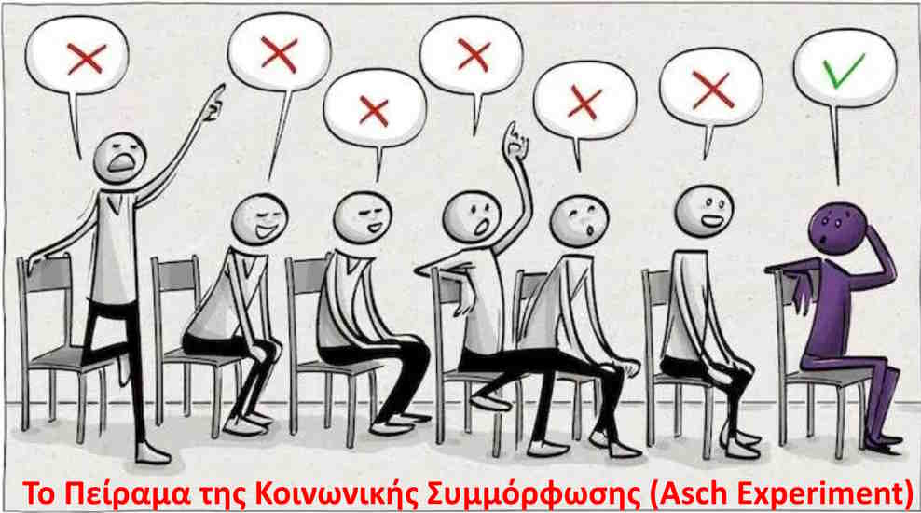
Αποτελεσματικότητα Παρέμβασης - ο Ρόλος των Συνομηλίκων
Η «Κανονιστική Συμμόρφωση» και Η πίεση της Ενδο-ομάδας: Παρεμβάσεις
Σημασία της ενεργοποίησης των παρευρισκόμενων
https://www.youtube.com/watch?v=P7tVy88FTJE

Slide 44
Μη Αποτελεσματικά Προγράμματα Παρέμβασης
Η αποτελεσματικότητα των πολιτικών, των προγραμμάτων και πρακτικών πρόληψης των περιστατικών Ε.ΒΙ.Ε. εξαρτάται, εν μέρει, από την κατανόηση των λόγων για τους οποίους οι μαθητές/τριες γίνονται στόχος θυματοποίησης (Gardella et al., 2020).
Οι παρεμβάσεις των εκπαιδευτικών για να σταματήσουν τον εκφοβισμό είναι συχνά ανεπιτυχείς γιατί δεν λαμβάνεται υπόψη:
Η σοβαρότητα της συναισθηματικής δυσφορίας* που βιώνει το παιδί που εκφοβίζεται.
Ο εκφοβισμός διαπράττεται σχετικά συχνά από ομάδες και όχι από μεμονωμένα άτομα – έχει κοινωνικό χαρακτήρα, ενώ ο τρόπος παρέμβασης συχνά περιορίζεται στα προφανή εμπλεκόμενα άτομα και όχι στο πλαίσιο.
(Blomqvist, Saarento‐Zaprudin & Salmivalli, 2020)

Slide 45
Σύνοψη Ενότητας
Τα ερευνητικά δεδομένα παρέχουν
Σημαντικές κατευθύνσεις για τον
Σχεδιασμό και την υλοποίηση
Αποτελεσματικών παρεμβάσεων
Τα προγράμματα πρόληψης και
Παρέμβασης θα πρέπει να λαμβάνουν υπόψη τους προστατευτικούς και τους παράγοντες κινδύνου και να στοχεύουν στην
Ψυχική ενδυνάμωση των παιδιών
και εφήβων.
01
03
Οι παρεμβάσεις, σε επίπεδο σχολείου, πρόληψης και αντιμετώπισης των περιστατικών Ε.ΒΙ.Ε. θα πρέπει να ξεκινάνε παράλληλα με την απαρχή της σχολικής ζωής, δηλαδή στο νηπιαγωγείο.
Τα προγράμματα πρόληψης και
παρέμβασης των περιστατικών Ε.ΒΙ.Ε. θα πρέπει να εφαρμόζονται σε όλη τη σχολική μονάδα, για ένα ικανό χρονικό διάστημα και με την εμπλοκή των γονέων.
02
04

Slide 46
Ευχαριστούμε
για την προσοχή σας

Slide 47
Βιβλιογραφική Λίστα
Aarons, G. A., Hurlburt, M., & Horwitz, S. M. (2011). Advancing a conceptual model of evidence-based practice implementation in public service sectors. Administration and Policy in Mental Health, 38, 4–23. https://doi.org/10.1007/s10488-010-0327-7
Anesbury, T., & Tiggemann, M. (2000). An attempt to reduce negative stereotyping of obesity in children by changing controllability beliefs. Health Education Research, 15, 145–152
Andreou, T. E., McIntosh, K., Ross, S. W., & Kahn, J. D. (2015). Critical incidents in sustaining school-wide positive behavioral interventions and supports. Journal of Special Education, 49, 157–167.
Andrews, N. C. Z., Cillessen, A. H. N., Craig, W., Dane, A. V., & Volk, A. A. (2023). Bullying and the Abuse of Power. International journal of bullying prevention: an official publication of the International Bullying Prevention Association, 1–10. Advance online publication. https://doi.org/10.1007/s42380-023-00170-0
Αντωνίου Α.-Σ., Ασημόπουλος Χ., Γιαννοπούλου Ι., Γιαννούλης Γ., Κατσαρός Ι., Πάλλη Θ. & Παπαστυλιανού Α. (2024). Πρωτόκολλο Ενδοσχολικής Βίας και Εκφοβισμού (Ε.ΒΙ.Ε.): Ορισμοί και εννοιολογικό υπόβαθρο. (Επιμ. Μαρούδας Η., Νικολόπουλος Β. & Ρέντζη Α.). Υ.ΠΑΙ.Θ.Α.: Ψηφιακή εφαρμογή https://stop-bullying.gov.gr Πρόσβαση: 14.06.2024
Αρτινοπούλου, Β., Μπαμπάλης, Θ., & Νικολόπουλος, Ι.Β. (2016). Πανελλήνια έρευνα για την Ενδοσχολική Βία και τον Εκφοβισμό στην Πρωτοβάθμια και Δευτεροβάθμια εκπαίδευση. Υπουργείο Παιδείας, Έρευνας και Θρησκευμάτων. https://www.minedu.gov.gr/publications/docs2016/08_03_16_ereyna_bulling.doc
Bennour, K. (2021). Multilevel modeling of the effect of bullying on absenteeism and performance in Saudi schools.
Blomqvist, K., Saarento‐Zaprudin, S., & Salmivalli, C. (2020). Telling adults about one's plight as a victim of bullying: Student‐and context‐related factors predicting disclosure. Scandinavian journal of psychology, 61(1), 151-159.
Cramer, P., & Steinwert, T. (1998). Thin is good, fat is bad: How early does it begin? Journal of Applied Developmental Psychology, 19(3), 429–451. https://doi.org/10.1016/S0193-3973(99)80049-5
Diedrichs, P. C., & Puhl, R. (2016). Weight Bias: Prejudice and Discrimination toward Overweight and Obese People. In C. G. Sibley & F. K. Barlow (Eds.), The Cambridge Handbook of the Psychology of Prejudice (pp. 392–412). Cambridge: Cambridge University Press.
Gaffney, H., Ttofi, M. M., & Farrington, D. P. (2019). Evaluating the effectiveness of school-bullying prevention programs: An updated meta-analytical review. Aggression and Violent Behavior, 45, 111–133. https://doi.org/10.1016/j. avb.2018.07.001
Gardella, J. H., Fisher, B. W., Teurbe-Tolon, A. R., Ketner, B., & Nation, M. (2020). Students’ reasons for why they were targeted for in-school victimization and bullying. International journal of bullying prevention, 2, 114-128.

Slide 48
Βιβλιογραφική Λίστα
Haataja, A., Sainio, M., Turtonen, M. & Salmivalli, C. (2016). Implementing the KiVa antibullying program: Recognition of stable victims. Educational Psychology, 36, 595–611.
Helgeland, A., & Lund, I. (2017). Children’s voices on bullying in kindergarten. Early Childhood Education Journal, 45(1), 133-141.
Herkama, S., Kontio, M., Sainio, M., Turunen, T., Poskiparta, E., & Salmivalli, C. (2022). Facilitators and Barriers to the Sustainability of a School-Based Bullying Prevention Program. Prevention science: the official journal of the Society for Prevention Research, 23(6), 954–968. https://doi.org/10.1007/s11121-022-01368-2
Jenkins, L. N., Demaray, M. K., Tennant, J., & Holt, M. (2017). Social, Emotional, and Cognitive Factors Associated With Bullying. School Psychology Review, 46(1), 42–64. https://doi.org/10.1080/02796015.2017.12087609
Johansson, B. (2023). Risk and protective factors of school bullying – A scoping review.
Killen, M., & Rutland, A. (2011). Children and social exclusion: Morality, prejudice, and group identity. Wiley Blackwell. https://doi.org/10.1002/9781444396317
Kirves, L., & Sajaniemi, N. (2014). Bullying in early educational settings. In Early child care and education in Finland (pp. 93-110). Routledge.
Laith, R., & Vaillancourt, T. (2022). The temporal sequence of bullying victimization, academic achievement, and school attendance: A review of the literature. Aggression and Violent Behavior, 64, Article 101722. https://doi.org/10.1016/j.avb.2022.101722
Lereya, S. T., Copeland, W. E., Costello, E. J., & Wolke, D. (2015). Adult mental health consequences of peer bullying and maltreatment in childhood: two cohorts in two countries. The lancet. Psychiatry, 2(6), 524–531. https://doi.org/10.1016/S2215-0366(15)00165-0
Nikolaou, E., & Markogiannakis, G. (2017). Greek Preschool Teachers' Perceptions about the Effective Strategies for Bullying Prevention in Preschool Age. International journal of criminology and sociology, 6, 172-177.
OECD (2023), PISA 2022 Results (Volume II): Learning During – and From – Disruption, PISA, OECD Publishing, https://doi.org/10.1787/a97db61c-en.
Perren, S., & Alsaker, F. D. (2006). Social behavior and peer relationships of victims, bully-victims, and bullies in kindergarten. Journal of child psychology and psychiatry, and allied disciplines, 47(1), 45–57. https://doi.org/10.1111/j.1469-7610.2005.01445.x

Slide 49
Βιβλιογραφική Λίστα
Qiu, T., Wang, S., Hu, D., Feng, N., & Cui, L. (2024). Predicting Risk of Bullying Victimization among Primary and Secondary School Students: Based on a Machine Learning Mod el. Behavioral sciences (Basel, Switzerland), 14(1), 73. https://doi.org/10.3390/bs14010073
Rigby K. (2020). How Teachers Deal with Cases of Bullying at School: What Victims Say. International journal of environmental research and public health, 17(7), 2338. https://doi.org/10.3390/ijerph17072338
Smith, J. D., Schneider, B. H., Smith, P. K., & Ananiadou, K. (2004). The effectiveness of whole-school antibullying programs: A synthesis of evaluation research. School Psychology Review, 33, 547–560.
Το Χαμόγελο του Παιδιού (2023). Πανελλήνια Έρευνα για τον Ενδοσχολικό Εκφοβισμό. Δημόσια Έκθεση. (Μάρτιος 2023). Ανακτήθηκε από: https://drive.google.com/file/d/1BoTWI69NlJtse8ysg9TG0cS0IAcZVRLv/view
Ttofi, M. M., & Farrington, D. P. (2011). Effectiveness of school-based programs to reduce bullying: A systematic and meta-analytic review. Journal of Experimental Criminology, 7, 27–56.
Vlachou, M., Andreou, E., Botsoglou, K., & Didaskalou, E. (2011). Bully/victim problems among preschool children: A review of current research evidence. Educational Psychology Review, 23(3), 329–358. https://doi.org/10.1007/s10648-011-9153-z
UNESCO. (2019). Behind the numbers: ending school violence and bullying. Available online: https://unesdoc.unesco.org/ark:/48223/pf0000366483 (accessed on 15 June 2024).
UNESCO.(2021). Teachers need training and support to prevent and address school bullying. Available on: https://www.unesco.org/en/articles/teachers-need-training-and-support-prevent-and-address-school-bullying . Latest update 20 April 2023
Wilde, N. (2024). Bullying: A Group Phenomenon?. In: Böhmer, M., Steffgen, G. (eds) Bullying in Schools. Springer, Wiesbaden. https://doi.org/10.1007/978-3-658-43576-9_5
Wolke, D., & Lereya, S. T. (2015). Long-term effects of bullying. Archives of disease in childhood, 100(9), 879–885. https://doi.org/10.1136/archdischild-2014-306667
Zych, I., Farrington, D. P., & Ttofi, M. M. (2019). Protective factors against bullying and cyberbullying: A systematic review of meta-analyses. Aggression and Violent Behavior 45, 4–19. https://doi.org/10.1016/j.avb.2018.06.008

Slide 50
Εκπόνηση Επιμορφωτικού Υλικού
Σύμβουλοι ΙΕΠ
Αφεντουλίδου Άννα
Βούρβουλη Σταυρούλα
Γελαστοπούλου Μαρία
Καλογηράτου Ευαγγελία
Καραγιάννη Σοφία
Κλημεντιώτη Χριστίνα
Μίνη Πάμελα
Νίκα Μαρία
Παπαγεωργίου Σοφία
Πήλιουρας Παναγιώτης
Συκά Χριστίνα-Ερριέττα
Χαραλαμπίδου Παυλίνα
Χαντζούλη Ελένη
Χριστοδούλου Νικόλαος
Στελέχη Υ.ΠΑΙ.Θ.Α.
Μαρούδας Ηλίας
Νικολόπουλος Βασίλειος
Ρέντζη Αργυρώ
Επιμόρφωση για την
Ενδοσχολική Βία και τον Εκφοβισμό (Ε.ΒΙ.Ε.)

